Slide 1
Programmazione avanzata Java e C
Building a web application

Slide 2




Jacopo Beschi
@jacopobeschi
@intrip
@JacopoBeschi

Slide 3

Todo List
CRUD(Create Read Update Delete) di task
Ordinamento task
Filtraggio task
Autenticazione utente
Associazione task all’utente corrente

Slide 4
Web frameworks(wikipedia)
ActiveVFP | BEdita | Crypton (framework) | Hazaar MVC | Kepler (software) | Open Semantic Framework | Qcodo | Spring Roo | Yii
Agavi | Brutos Framework | Dabble DB | Horde (software) | Kohana (framework) | Openframe | Reasonable Server Faces | Stripes (framework) | Ze Framework
AIDA/Web | CakePHP | DAMP (software bundle) | Humax Raiya Programming | Kooboo | OpenRasta | RichFaces | Apache Struts | Zend Framework
Ajax framework | Camping (microframework) | Dancer (software) | IBM WebSphere Application Server | Laravel | OpenXava | RIFE | Apache Struts 2 | Base One Foundation Component Library
Ametys CMS | Cappuccino (application development framework) | Django (web framework) | IBM WebSphere Application Server Community Edition | Lift (web framework) | Oracle Application Express | RNA Framework | Sun Web Developer Pack | ZK (framework)
Ample SDK | Castle Project | Drupal | ICEfaces | Lithium (PHP framework) | Orchard Project | Ruby on Rails | SymbolicWeb | Hammerkit
Apache Shale | Catalyst (software) | Echo (framework) | ItsNat | Lively Kernel | Padrino (web framework) | Run BASIC | Symfony | Kajona
Apache Sling | Caveman2 | Exponent CMS | Jamroom | LYME (software bundle) | Pandesic | Scalatra | Takes (framework) | Ocsigen
Apache Tapestry | Cgiapp | Express.js | Java Platform, Enterprise Edition | Mach-II | Pantheon (software) | Seaside (software) | ThinWire | Project Zero
Apache Wicket | Apache Click | Fat-Free Framework | JavaServer Faces | MapFish | PEAR | SignalR | Topincs | Spring Framework
Apigility | COBOL on Wheelchair | Flexive | Javeline platform | MEAN (software bundle) | PhpCodeGenie | Silex (web framework) | Vaadin | Yesod (web framework)
AppFuse | Apache Cocoon | Fluid UI | JBND | Merb | PHPixie | SilverStripe | Vibe.d
ASP.NET | CodeCharge Studio | FuelPHP | JBoss Seam | Mojolicious | PHPRunner | Sinatra (software) | VRaptor
ASP.NET MVC | CodeIgniter | Fusebox (programming) | JHipster | Molins | PhpWebSite | SISCWeb | Vroom Framework
ASP.NET Razor view engine | ColdBox Platform | Geomajas | Joomla | Moobile.js | Play framework | SiteMesh | WaveMaker
ASP.NET vNext | ColdFusion on Wheels | Google Apps Script | JQuery Mobile | Mozilla Skywriter | Plone (software) | Slimweb | WebObjects
ATL Server | ColdSpring Framework | Grails (framework) | Jspx-bay | Nette Framework | PRADO (framework) | Snap (web framework) | WebWork
Axiom CMS | Cotonti | Gurupa | JVx (Framework) | Obidos (software) | PrimeFaces | Solution stack | Wt (web toolkit)
Barracuda (Java) | CppCMS | Hamlets | JWt (Java web toolkit) | OcPortal | ProcessWire | Spark (software) | Xaraya

Slide 5

What to do now?

Slide 6
Scelta di un framework
Non esiste il framework migliore per eccellenza
La scelta migliore dipende dai requisiti applicativi
Ogni scelta comporta dei trade-off

Slide 7

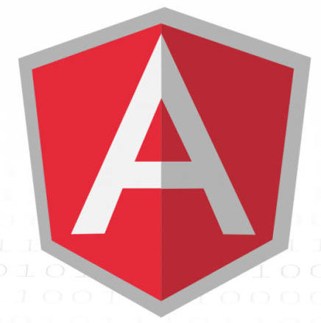
Ma noi cosa useremo?
+

Slide 8
Cosa è AngularJs
AngularJS è un framework javascript per la costruzione di applicazioni web dinamiche. Ti permette di usare HTML come linguaggio di template estendendone la sintassi per esprimere i tuoi componenti applicativi

Slide 9
Perché angular
Data binding bidirezionale
Pattern MVC
Componenti riutilizzabili tramite le “direttive”
HTML come template
Filtri built in
Supportato da Google©

Slide 10
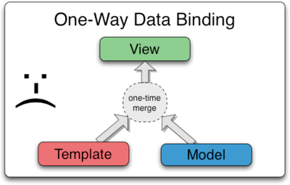
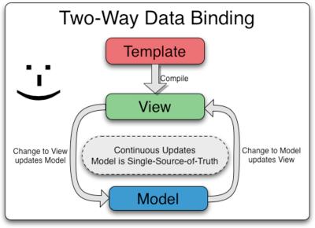
Two way data binding
Con Angular il data binding è aggiornato automaticamente

Slide 11
Cosa è Ruby on Rails(RoR)
Ruby on Rails© è un framework web open source ottimizzato per massimizzare la produttività e la felicità dei programmatori. Ti permette di scrivere codice elegante favorendo la convention sulla configuration.

Slide 12
Perché RoR?
Scritto in Ruby
Ben documentato
Pragmatico
Ottima community
Framework maturo (12 Anni di esperienza)
Molti moduli disponibili come gemme

Slide 13
Ruby Lang
Un linguaggio open-source dinamico che dà particolare rilevanza alla semplicità e alla produttività, dotato di una sintassi elegante, naturale da leggere e facile da scrivere.

Slide 14
Ruby: caratteristiche
Linguaggio duck typed
Ogni cosa è un Oggetto: non ci sono tipi primitivi
blocchi
flessibilità
moduli

Slide 15
Ruby - Linguaggio duck typed
Quando vedo un uccello che cammina come un'anatra, nuota come un'anatra e starnazza come un'anatra, io chiamo quell'uccello “anatra”
Il linguaggio duck typed inferisce il tipo di dato analizzando suo valore

Slide 16
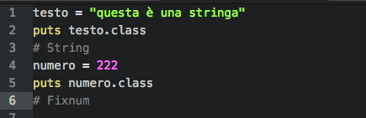
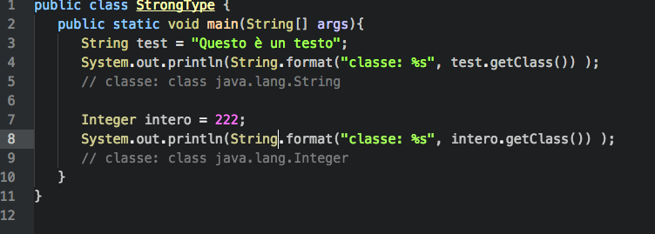
Ruby - Linguaggio duck typed: esempio
Ruby
Java

Slide 17
Ruby - i blocchi
Codice non associato ad un oggetto che può essere eseguito nel contesto di un altro oggetto
I blocchi prelevano lo scope del contesto nel quale sono inseriti (appiattiscono lo scope). Da questo punto di vista sono delle Closure

Slide 18
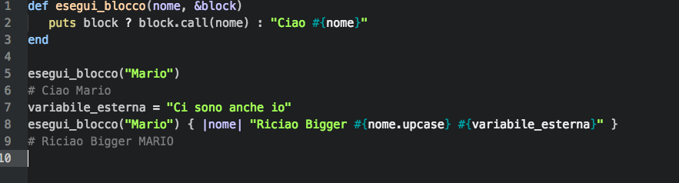
Ruby - I blocchi: esempio

Slide 19
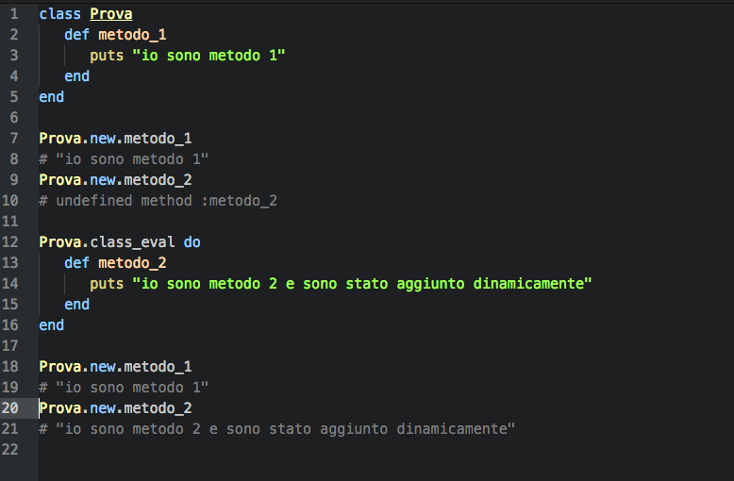
Ruby: flessibilità

Slide 20
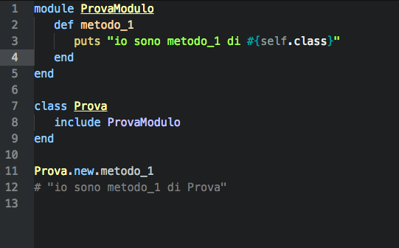
Ruby: Moduli

Slide 21
Coding time!

Slide 22
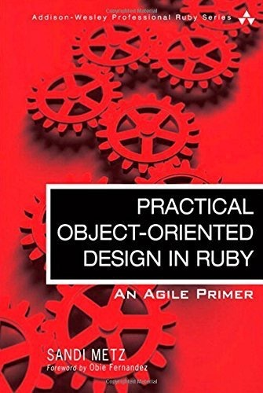
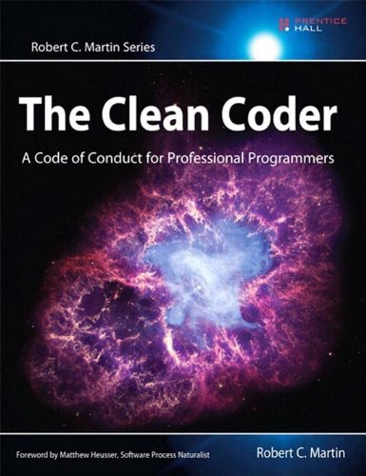
Letture consigliate

Slide 23
Link ai sorgenti
https://github.com/jacopo-beschi-intersail/todo-list

